Slide 1
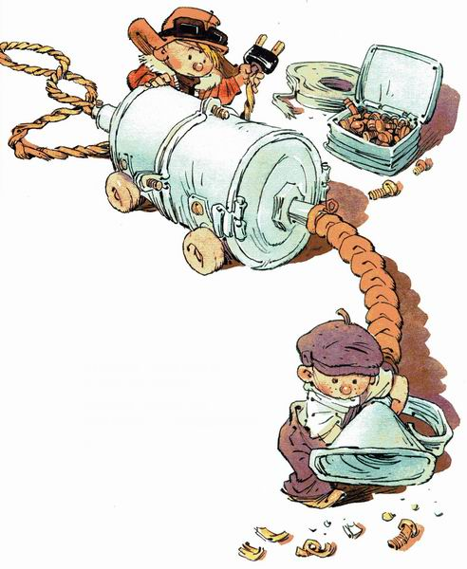
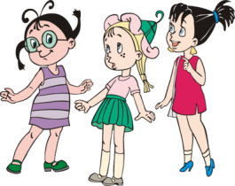
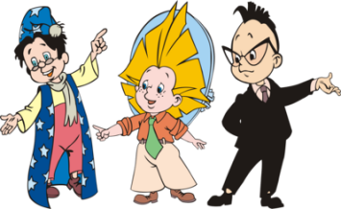
Николай
Николаевич
Носов
(1908-1976)
Работа учителя МАОУ
«СОШ №107»
Спиридоновой Ф.А.
Г.Пермь
2013г.

Slide 2
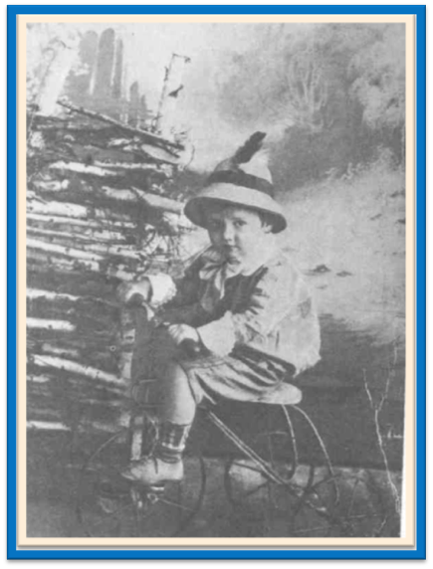
Родился 10 (23) ноября 1908 года в Киеве в семье актёра эстрады.
Детство его прошло в поселке Ирпень, недалеко от Киева, где мальчик и начал учиться в гимназии.
Разносторонне одаренный мальчик, Носов с малых лет увлекался музыкой, театром, сочинительством, шахматами, фотографией, электроникой, радиолюбительством

Slide 3
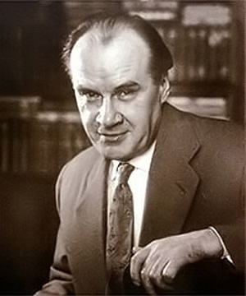
Закончив школу, он работал чернорабочим на бетонном заводе в Ирпенe, потом на кирпичном в городе Буча.
В 1927—1929 учился в Киевском художественном институте, откуда перевёлся в Московский институт кинема-тографии (окончил в 1932)

Slide 4
Веселая фамилия
Писатель соответствовал своей фамилии.У Носова действительно был нос и совсем не маленький, а крупный такой, заметный, и большая голова, и широкие плечи… И все это совершенно не вязалось с невысоким ростом и тихим глуховатым голосом. На первый взгляд – неказистый такой человек. Очень молчаливый, очень замкнутый. Иные называли его «хмурым ворчуном». Но что они знали, эти иные? Они, наверное, и книг-то его никогда не читали!

Slide 5
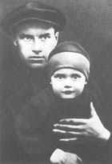
По словам самого Носова, в литературу он пришел случайно: родился сын, и нужно было рассказывать ему все новые и новые сказки, забавные рассказы для него и его приятелей-дошкольников.
Николай Носов
с сыном Петром

Slide 6
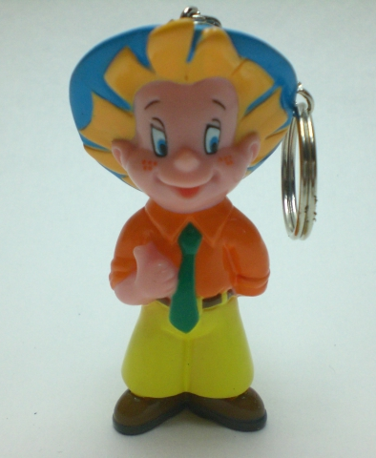
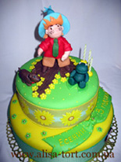
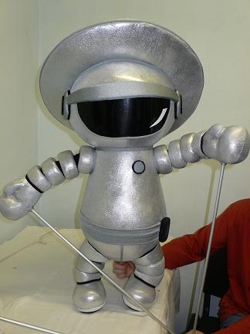
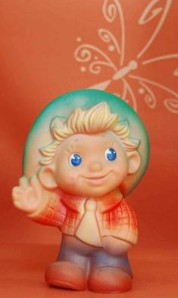
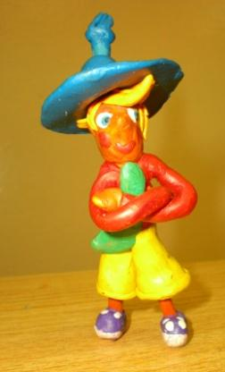
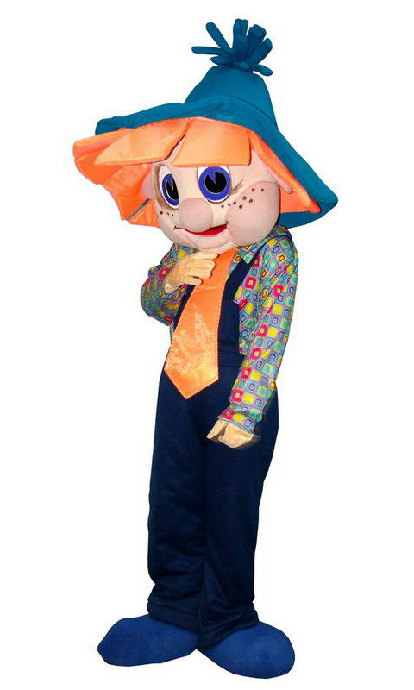
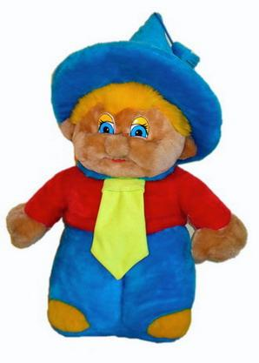
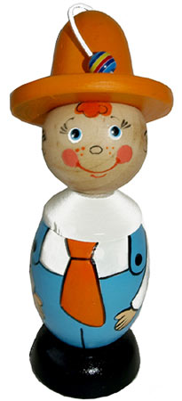
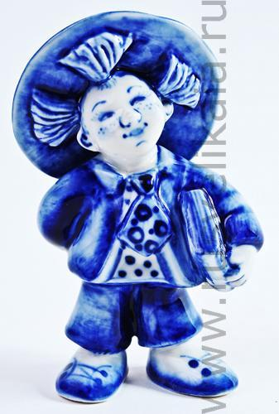
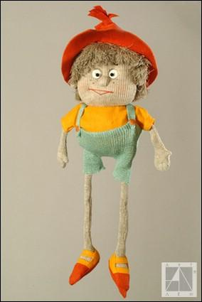
Н.Носов отмечал, что многие черты своего героя он списал, наблюдая за своим маленьким сыном – Петей. Но из-под образа Незнайки лукаво выглядывал и сам Николай Носов, любивший носить широкополые шляпы, всегда охочий до любых начинаний и склонный к фантазированию.

Slide 7
НЕЗНАЙКА – любимый герой детей всех поколений.

Slide 8
Носов дебютировал в 1938 году: был издан его первый рассказ для детей, "Затейники"
Вскоре рассказы Носова стали печататься в одном из са-мых известных в то время журналов для детей -"Мурзилке"

Slide 9
Рассказы
"Живая шляпа", "Огурцы",
"Чудесные брюки", "Мишкина каша", "Огородники", "Фантазеры"
и другие были изданы в 1945 году.

Slide 10
Большинство произведений Николая Носова о самых настоящих шалунах.

Slide 11
Николай Носов в своих произведениях выступает и как человек знаний политехнических, экономических: знакомя с житейскими правилами, он подает их так, что полезные и интерес-ные знания приходят к читателям как бы сами собой

Slide 12
Наибольшую известность и любовь читателей получили его сказочные произведения о Незнайке.
Они стали издаваться в 50-годы

Slide 13
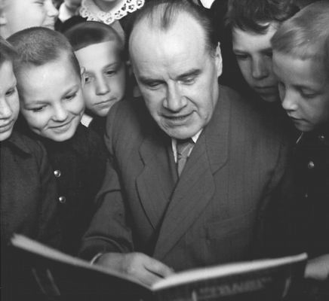
За повесть «Витя Малеев в школе
и дома» писатель был удостоен Государственной премии за 1952 год.
В 1970 г. за эту же повесть он был награждён премией имени Крупской

Slide 14
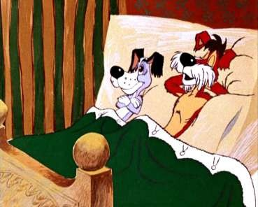
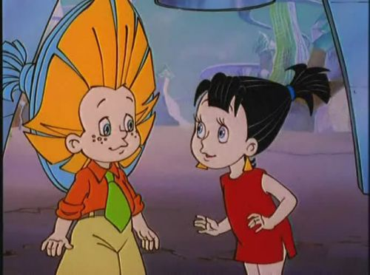
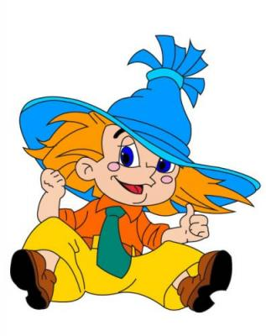
Мультфильмы, созданные по произведениям Н.Носова

Slide 15
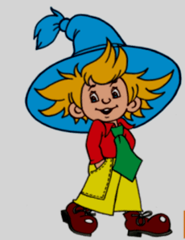
СТИХИ О НЕЗНАЙКЕ И ЕГО ДРУЗЬЯХ
Винтик и Шпунтик машину чинили, Друга Незнайку помочь пригласили.
Будет машина починена в срок, Если удастся найти молоток.
Авоська с друзьями пошел на рыбалку.
Солнышко светик и ярко, и жарко.
Закинули удочки быстро друзья, Но кто что поймал разобраться нельзя.
На инструментах музыкальных
Играет Гусля гениально.
А на каком играл Незнайка?
Ты сам попробуй отгадай-ка.
Картина Тюбика висит,
Всем нравится! Так что же?
Незнайка доказать спешит,
Что он художник тоже.
Как скачет и лает весёлая Булька! С охоты шагает измученный Пулька.
Уверенный в себе, хоть неумейка, И от природы он большой зазнайка, А ну-ка угадать его сумей-ка, Известен всем под именем … (Незнайка )
Дорогие ребятишки.
Вы читаете все книжки.
И поэтому сейчас
Вы меня узнали враз.
Я, Незнайка, к вам пришел
И друзей своих привел.
Все мы любим веселиться
И на улице резвиться.
Любим петь и рисовать,
Любим книжечки читать.
С вами мы хотим ужиться
И надолго подружиться.
Я – Незнайка-шалунишка,
Знаменитый коротышка.
Мне учиться ни к чему:
Без учёбы всё пойму!
Я, — Незнайка, я — Незнайка.
Вы попробуйте, узнайте!
Почему меня вокруг
Все Незнайкою зовут?

Slide 16
Музыкант Гусля
Стоит перед вами,
А какой я музыкант,
Вы судите сами.
Доктор Пилюлькин
Лечит всех с люльки.
Беспокоится о вас,
Не спускает с вас он глаз.
Меня Пулькою зовут,
Бывалый я охотник,
Пропадаю часто я,
С ружьем на болоте.
Я горжусь тем, что я Знайка!
Знаю, скажете — зазнайка,
Говорите, не боюсь,
Но в жизни я всего добьюсь.
А я — художник Тюбик,
Меня ребята любят,
И мы гордимся с ними
Рисунками своими.
Механик Винтик я зовусь
И этим именем горжусь.
Не утверждайте-ка, друзья,
Что обойдетесь без меня.
Помощник Шпунтик!
Звучит красиво!
Помощник Шпунтик!
Просто диво!
Успеет тут, поможет там,
И не дает покоя вам...

Slide 17
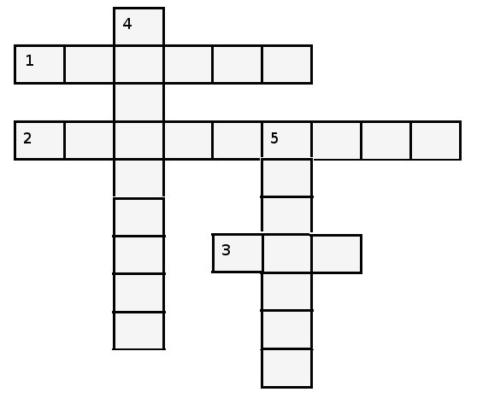
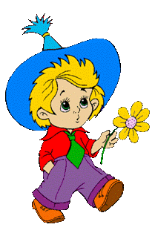
По горизонтали: 1. Самый умный коротышка, придуманный Н.Носовым 2. Как называется первый опубликованный рассказ Н.Носова? 3. Кто был под шляпой в рассказе "Живая шляпа"? По вертикали: 4. Как называется рассказ, в котором мальчики рассказывали друг другу небылицы? 5. Имя автора трилогии про Незнайку.

Slide 18
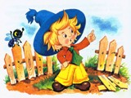
ОТВЕТЫ НА КРОССВОРД
Знайка
Затейники
Кот
Фантазеры
Николай

Slide 19
Тест « Путешествие по приключениям Незнайки».
1) Как назывался город, в котором жили коротышки?
а) Конфетный;
б) Цветочный;
в) Малышкин ;
+
2) Как назывался город, в котором жили одни малышки и куда прилетели малыши на воздушном шаре?
а) Зелёный;
б) Оранжевый;
в) Пёстрый.
+
3) Какого роста были коротышки?
а) ростом с гриб;
б) ростом с огурец;
в) ростом с арбуз.
+
4)На чём работал автомобиль механиков Шпунтика и Винтика?
а) на конфетах и печеньях;
б) на макулатуре;
в) на сиропе и газировке.
+

Slide 20
5) Из чего Знайка сделал воздушный шар?
а) сшил из лёгкой ткани;
б) резину для шара сделали из сока цветов, похожих на фикусы;
в) из целлофанового пакета.
+
6) Чем лечил Коротышек Доктор Пилюлькин?
а) йодом и касторкой;
б) зелёнкой;
в) горчичниками.
+
7) Чем лечила коротышек Медуница?
а) ирисками;
б) мармеладом;
в) мёдом.
+
8) Растение, в зарослях которого сидел Незнайка, когда его уличили во лжи.
а) крапива;
б) одуванчик;
в) ромашка.
+
9) С кем Незнайка отправился на луну?
а) С Тюбиком.
б) С Пончиком.
в) С Цветиком.
+

Slide 21
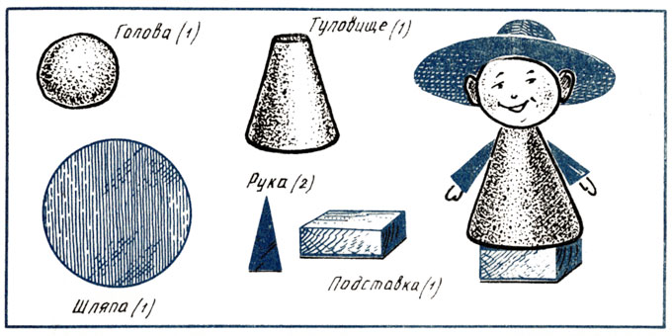
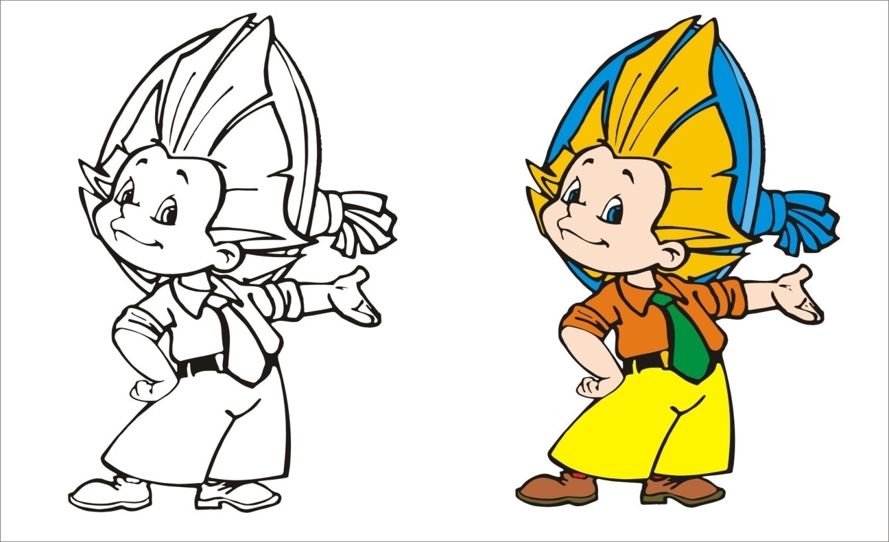
На уроках технологии и изобразительного искусства вы можете изготовить из пластилина или разукрасить Незнайку по образцу или так, как вам захочется.

